Slide 1
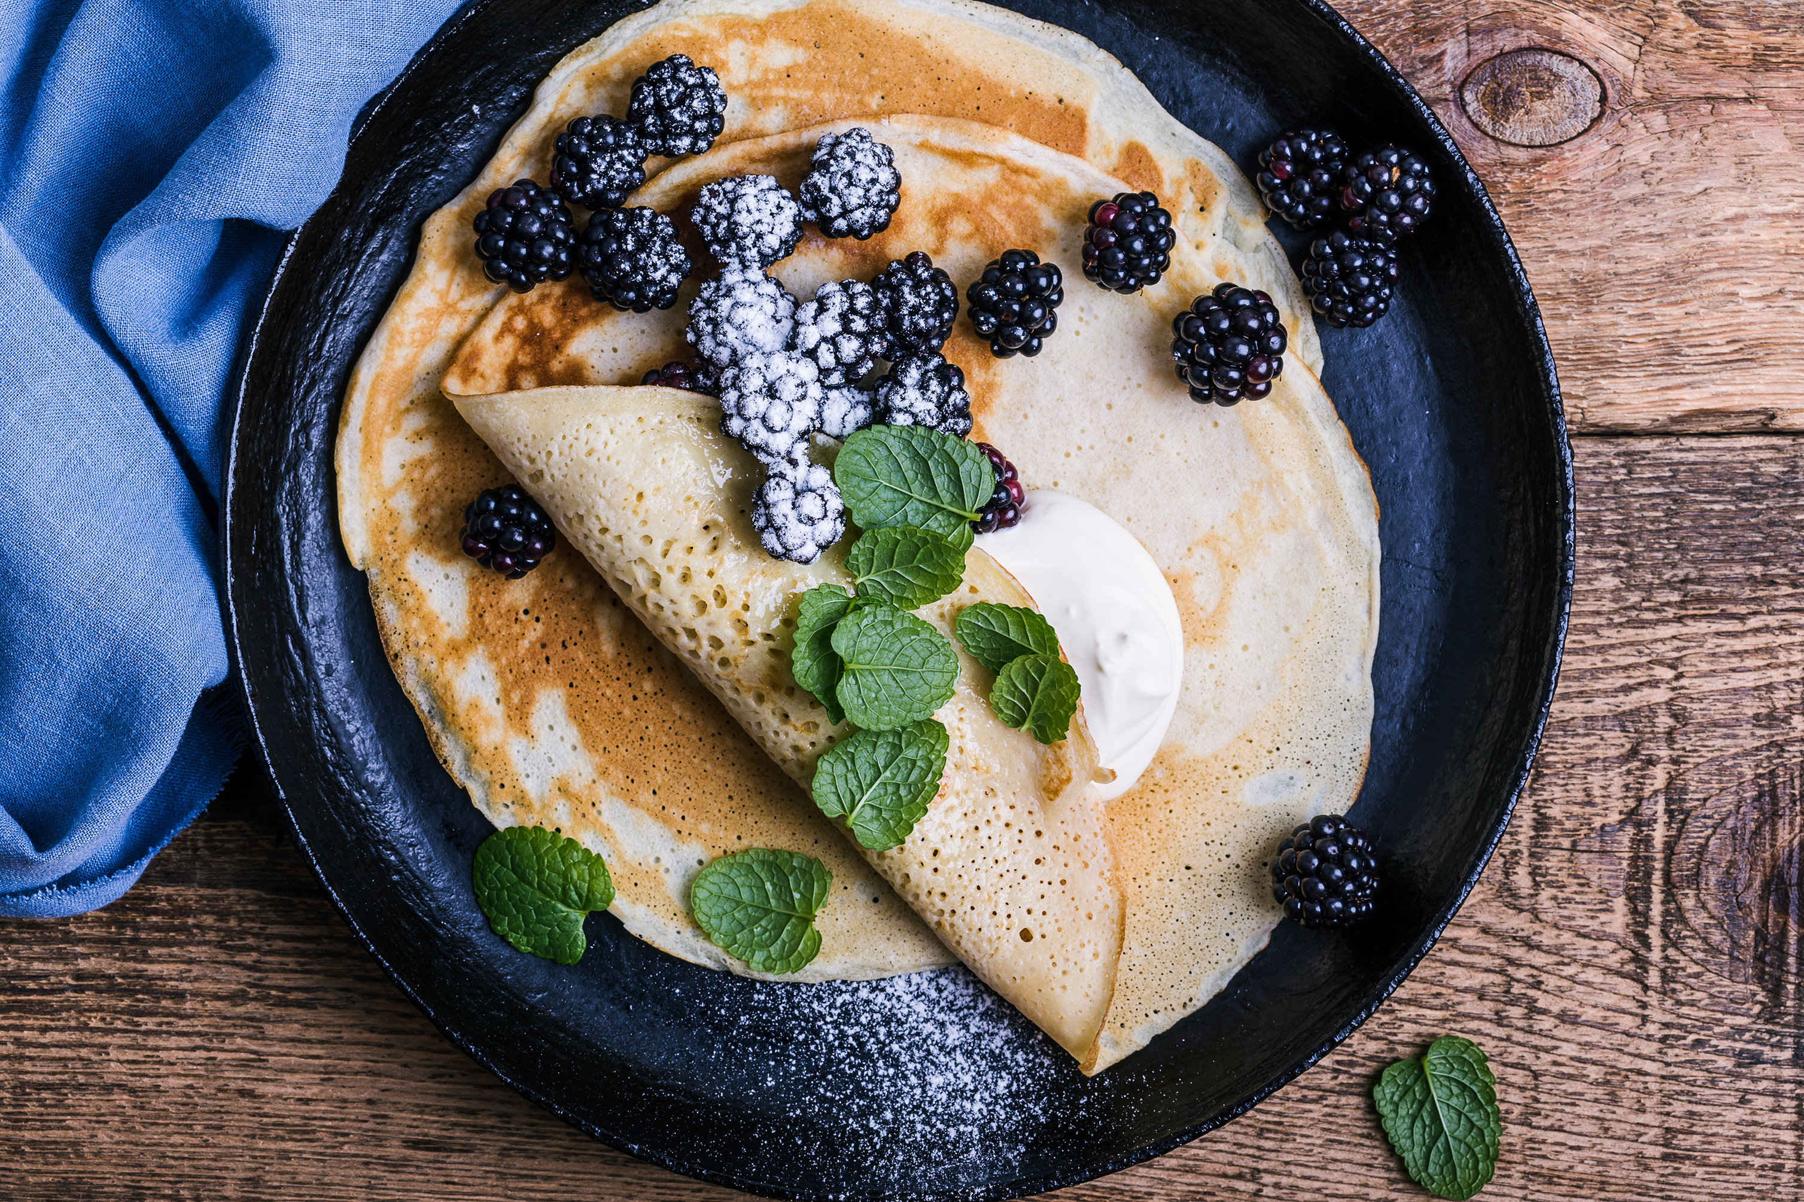
Gastronomia
Mitä tarkoittaa Gastronomia ja mihin sitä tarvitaan?
Päivitetty 9.1.2026

Slide 2
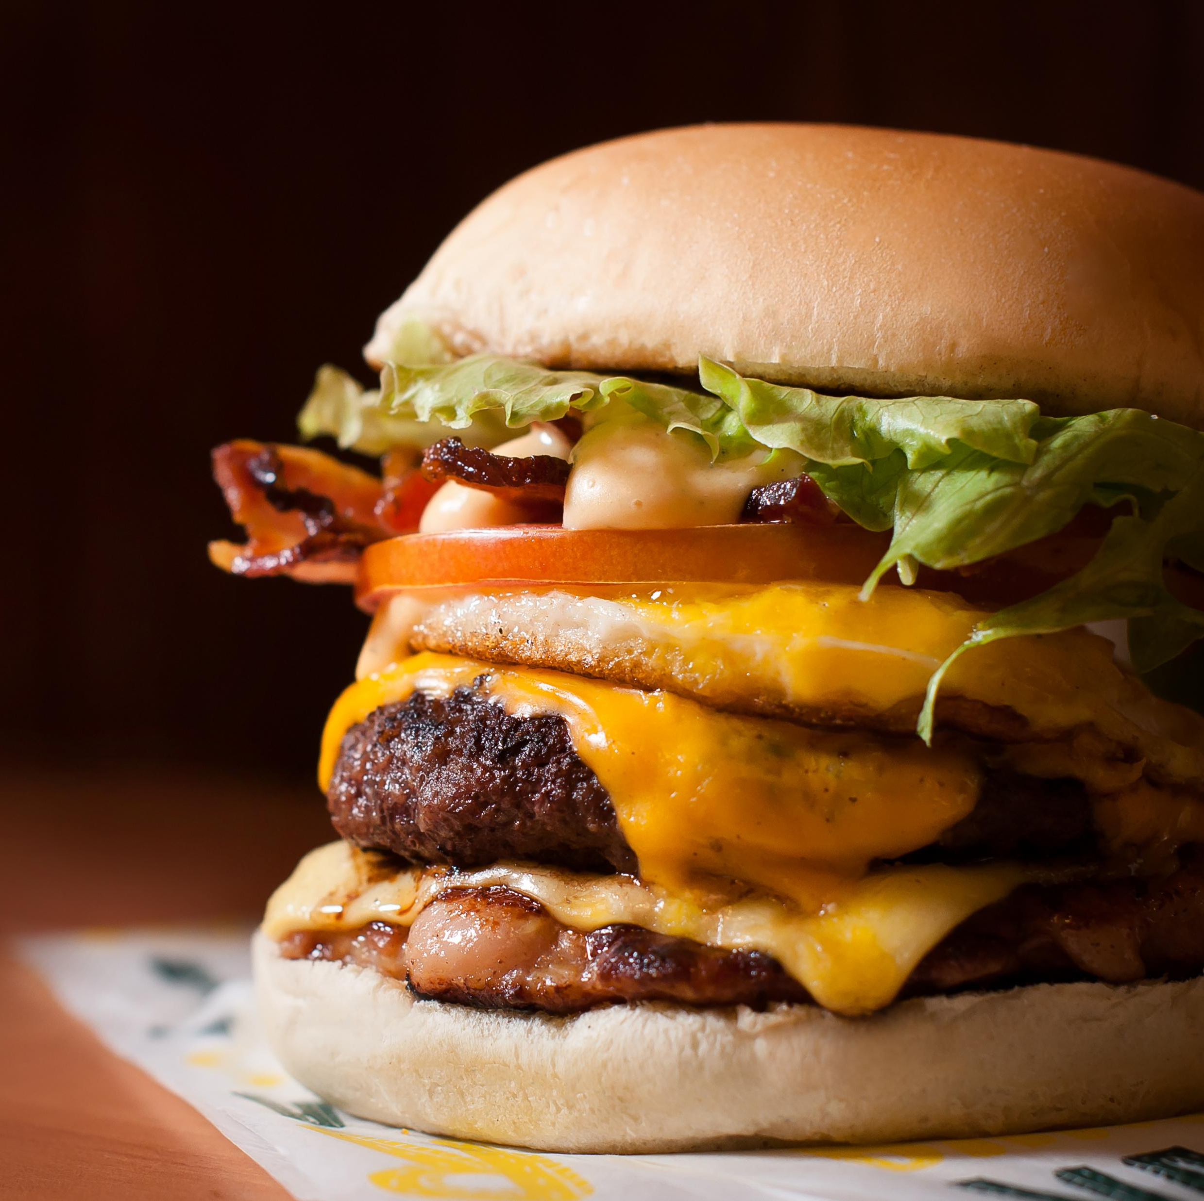
Tehtävä:
Katso kuvaa annoksesta.
Kirjoita Word tiedostoon miltä annos mielestäsi näyttää?
Mutta:
  et saa käyttää sanoja:
    hyvä, ihan ok, paha, tylsä…
Yritä kuvata:
  makumielikuvaa
  tuntumaa
  kokonaisuutta
  ESIM:
  raskas / raikas, mieto / voimakas, pehmeä / rapea

Slide 3
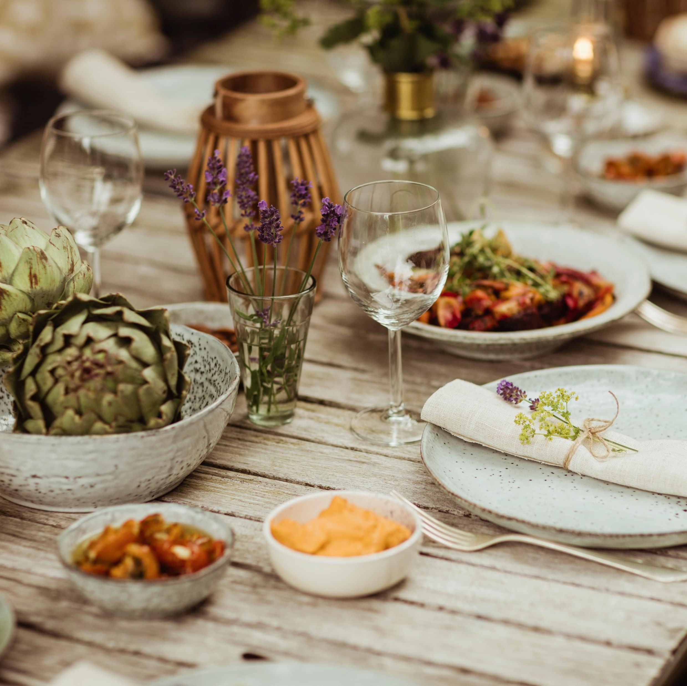
Olimme isolla porukalla päivällisellä fine dining –ravintolassa .
À la carte -listaa lukiessa kyselimme toisiltamme ja tarjoilijalta, mitä tarkoittaa velouté-kastike, mitä on pastrami ja onko mousse yhtä kuin mössö?
Selvisi, että pastrami on maustettua raakakypsytettyä, – joskus vähän savustettua – lihaa, velouté on vaaleaan lihaliemeen tehty keitto tai kastike, jossa on vain yhtä vihannesta ja jonka rakenteen kuuluu olla samettinen. Ja mousse on sellainen jälkiruokavaahto, jossa on kermaa ja keltuaisia.
Takaako se ravintolan tason, että ruokalistassa on näitä hienoja gastronomisia sanoja?

Slide 4
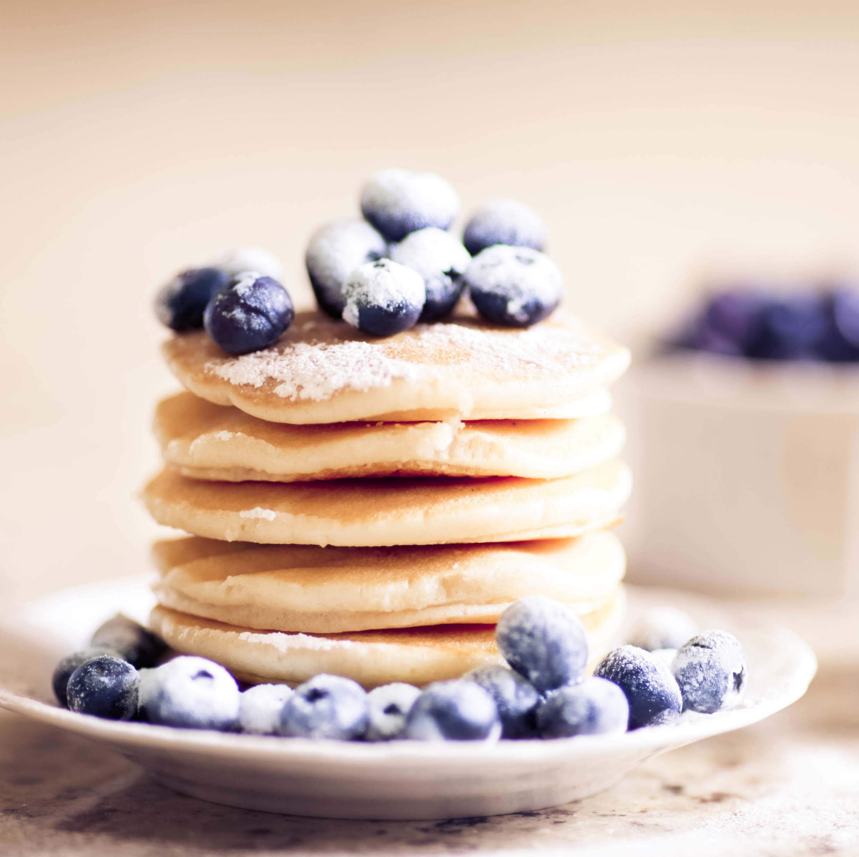
Ja mitä sitten on gastronomia?
reseptit
  resepti ei ole vain “tee näin”, vaan malli, jota ymmärtämällä osaat kehittää ja muuttaa ruokaa.
  perus reseptit ja ymmärrys pitää olla hallussa (mittasuhteet, menetelmät, klassikot)
tekniikat ja sanasto
  flambeeraus, frittaaminen, pleittaaminen, misaus…
  klassikkoruokalajit ja leivonnaiset
makuoppi
  happojen, suolan ja makeuden tasapaino
  perusmaut: makea, hapan, suolainen, karvas, umami
  lämpötilat ja suutuntuma
tekstuurit
  rapea, pehmeä, mehukas, kermainen, kuiva, jne.
annossuunnittelu ja visuaalisuus
  värit lautasella, korkeus, rakenne, rytmi
  pääraaka-aine = tähti
  lisukkeet tukevat, eivät vie roolia
  perussääntö: lautanen ei saa näyttää sekavalta eikä tylsältä.
  menukokonaisuus – esim. mikä lisäke sopii/ kuuluu?

Slide 5
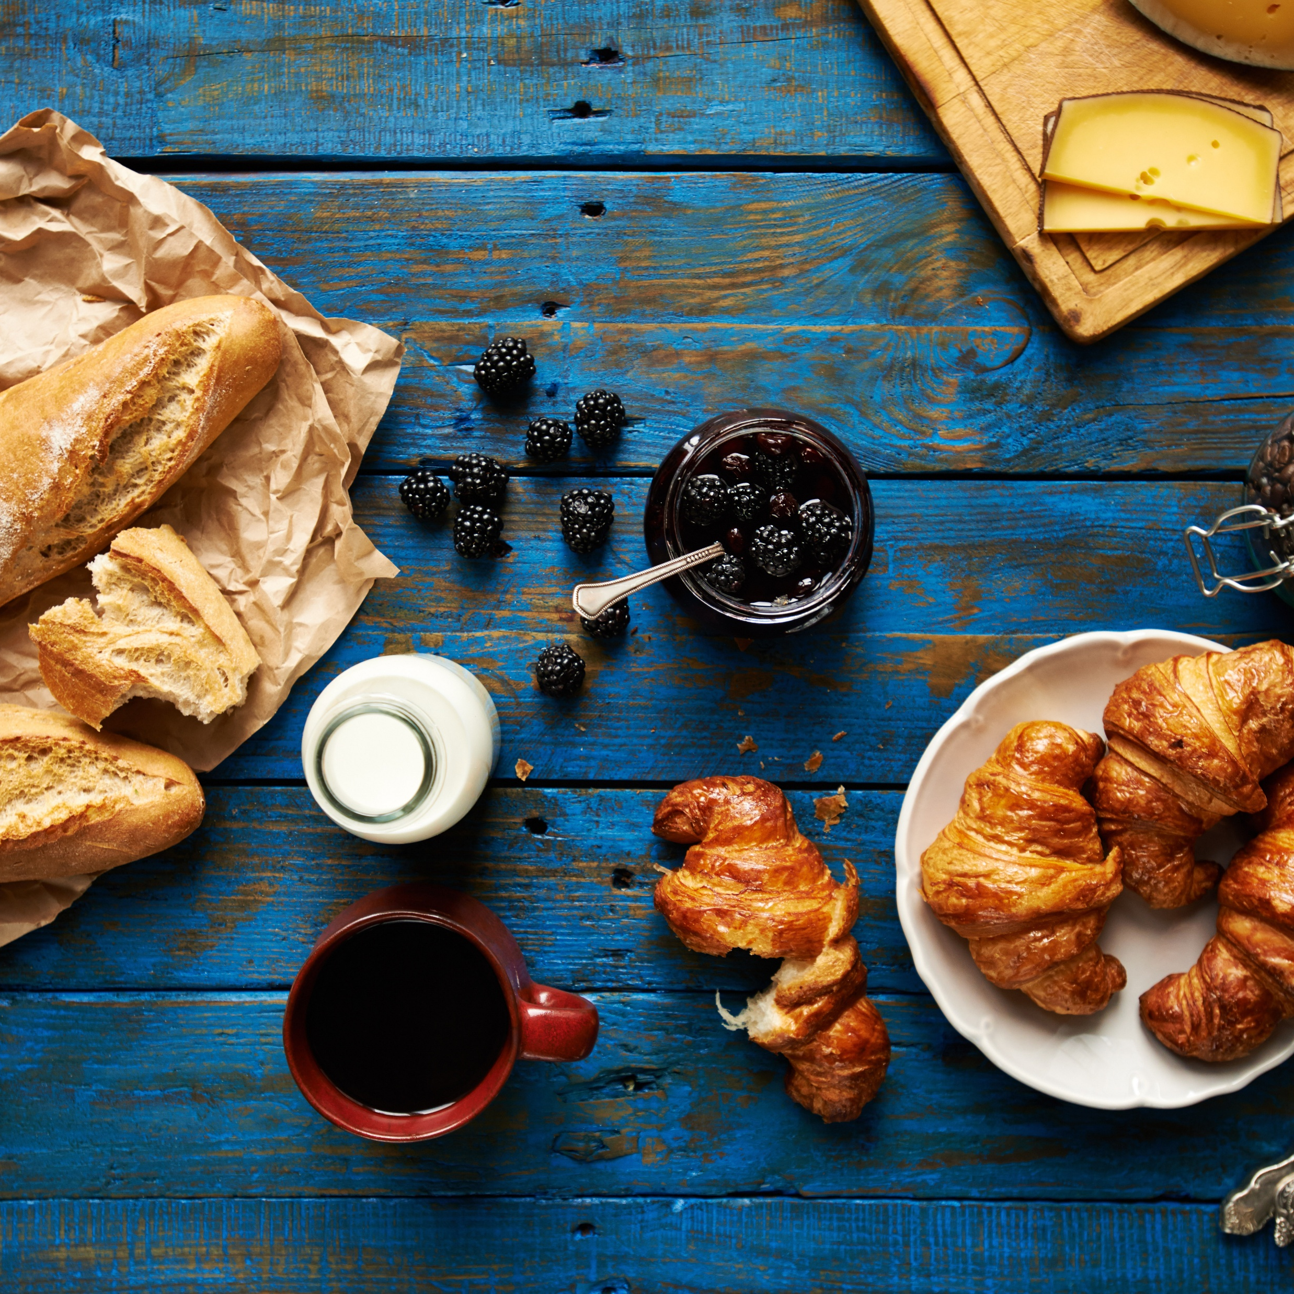
Gastronomia vastaa kysymyksiin
miksi tämä ruoka/ menu?
kenelle tämä on tehty?
missä ympäristössä se syödään?
miltä sen pitää tuntua, näyttää ja maistua?
Gastronomia = ruoan, juoman, kulttuurin, elämyksen ja asiakaskokemuksen kokonaisuus.
Hyvä lounasruoka voi olla yhtä gastronomista kuin fine dining –annos!

Slide 6
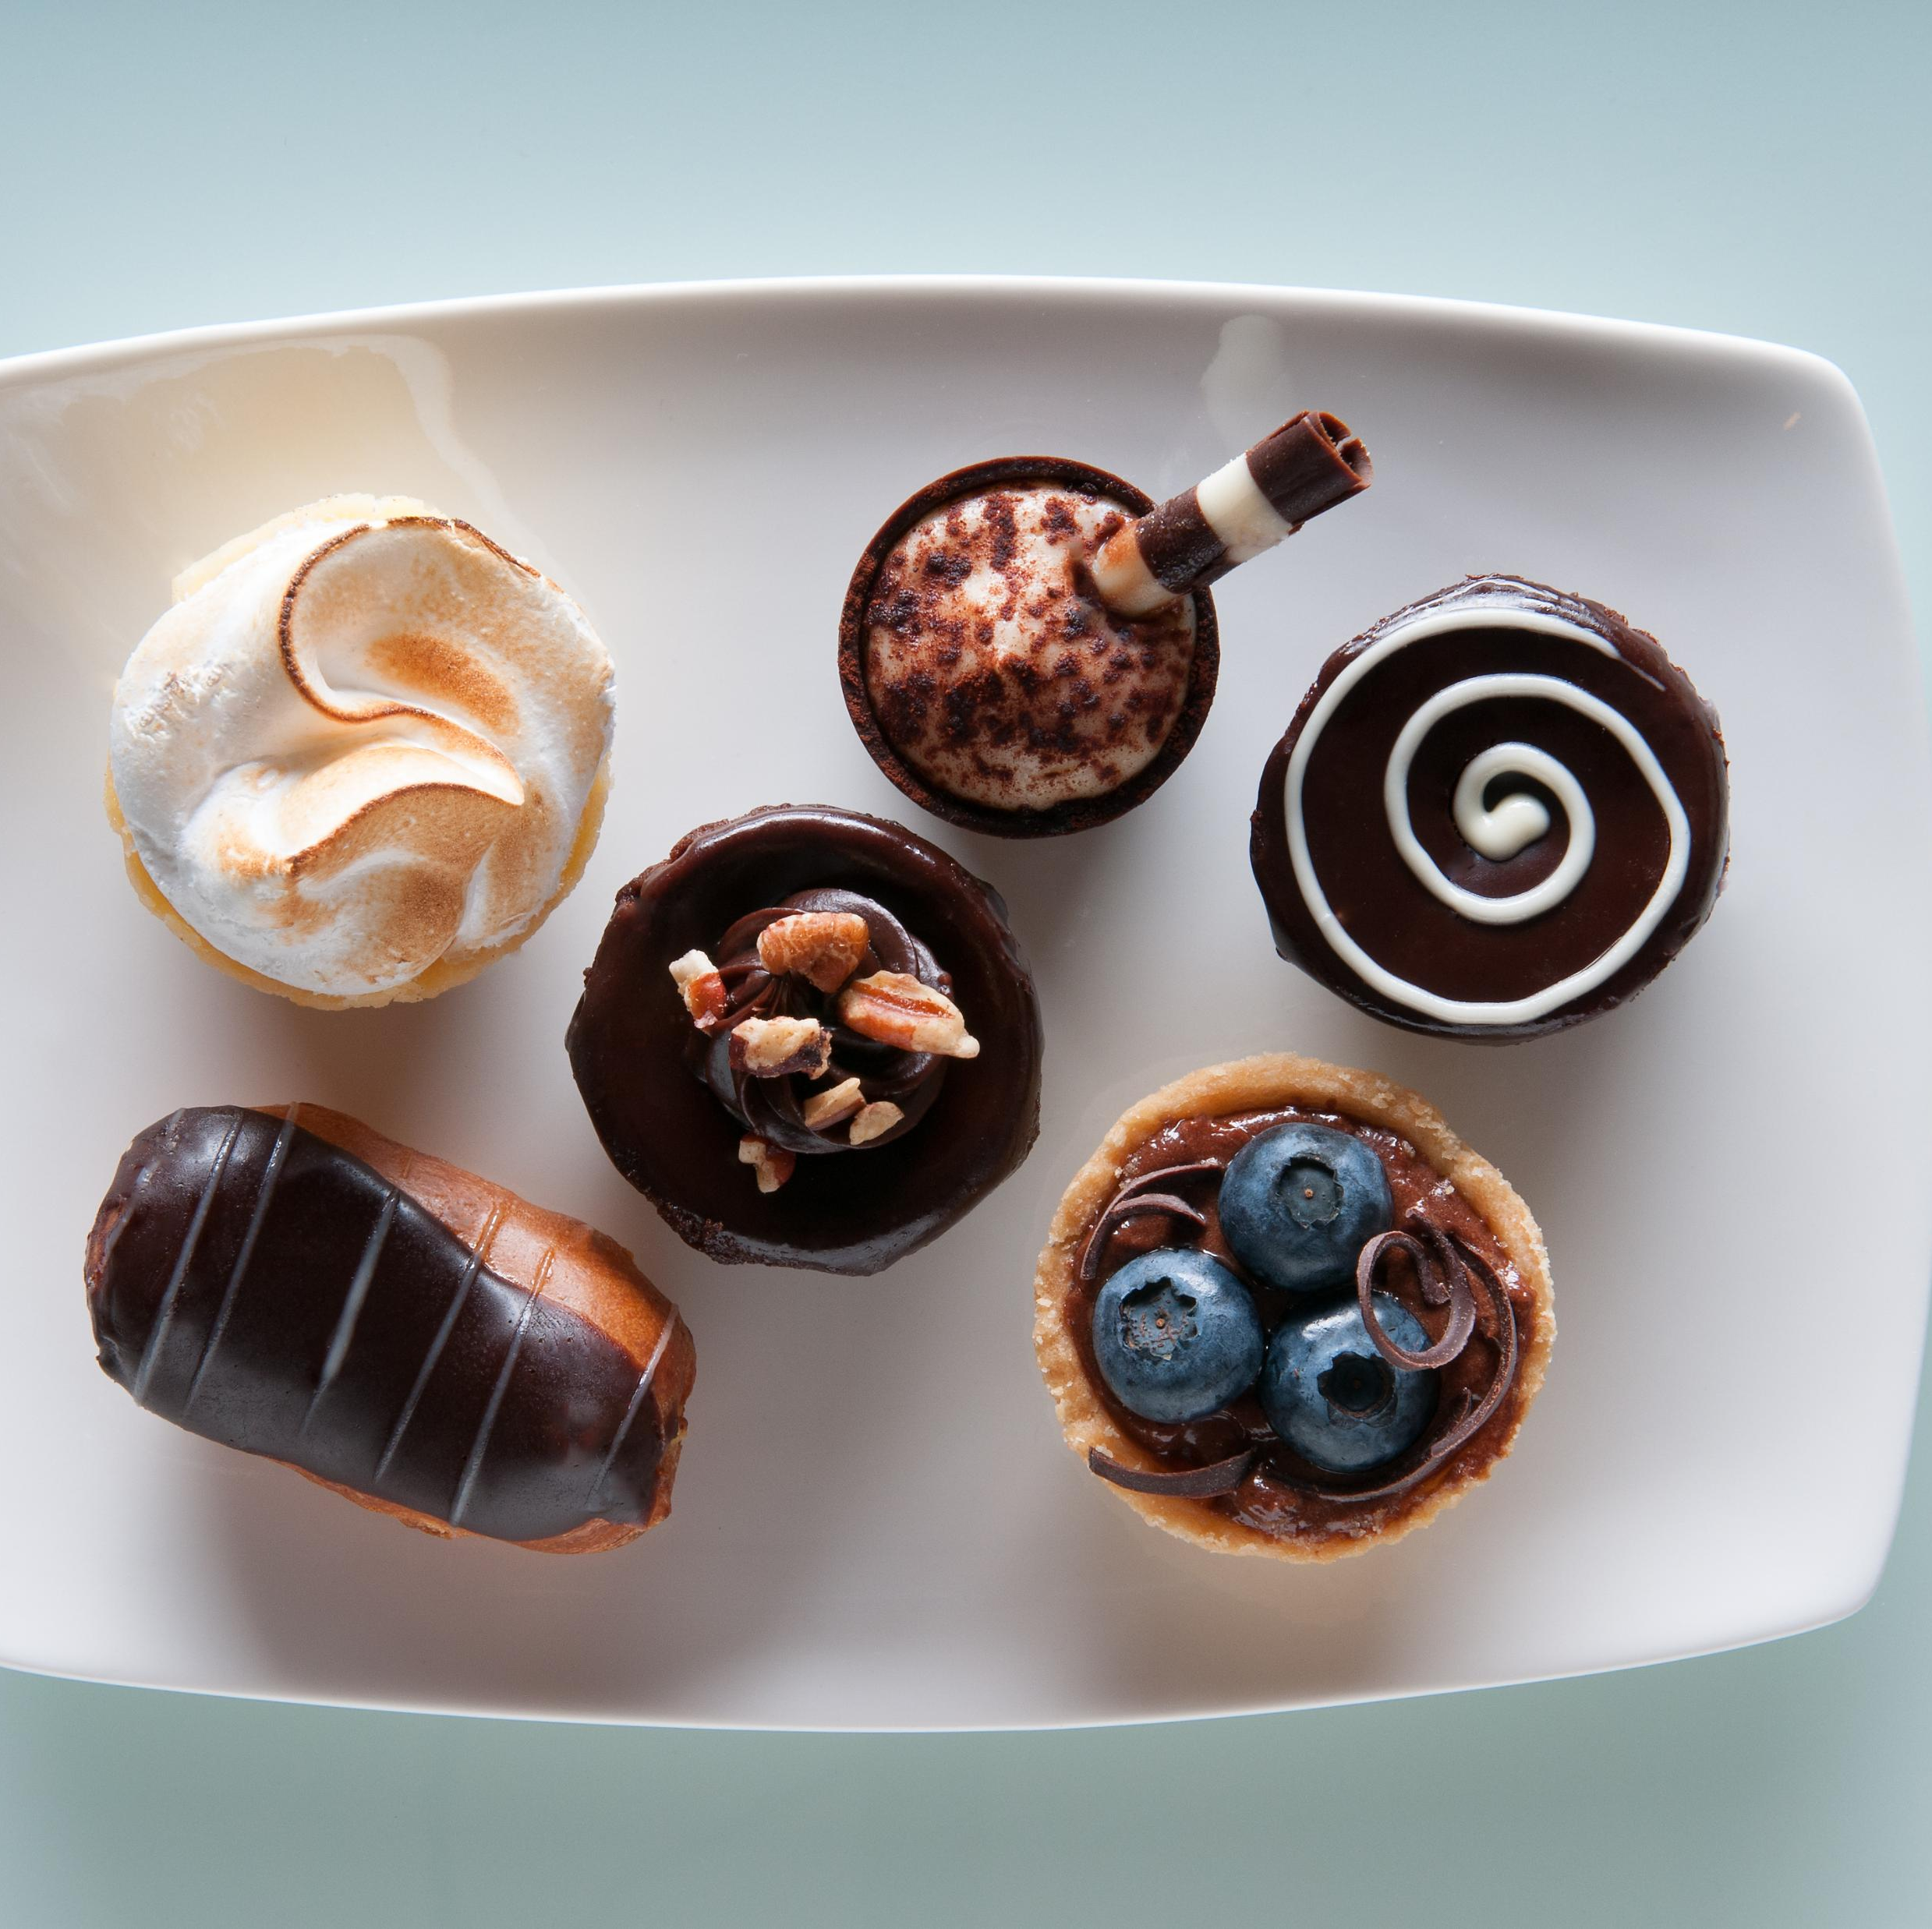
Gastronomian perusta
Gastronomian perusta tulee Ranskasta.
1600-1800- luvulla Ranskassa ruoanlaitosta tehtiin
tiedettä ja taidetta.
Ruoanlaitto ja keittiötyö järjestettiin, nimettiin ja
dokumentoitiin järjestelmälliseksi kokonaisuudeksi.
Syntyi ravintolakulttuuri ja ammattikieli ja tämä malli
levisi koko maailmaan.
Ruokakulttuurit ja klassikot
ranskalaisen keittiön peruslogiikka
italialaisen keittiön yksinkertaisuus
pohjoismainen keittiö: raaka-aine edellä
aasialainen tasapaino: makea–hapan–suolainen–umami
Pitää ymmärtää siis mikä on ruokamaan/ kulttuurin
ajatus?

Slide 7
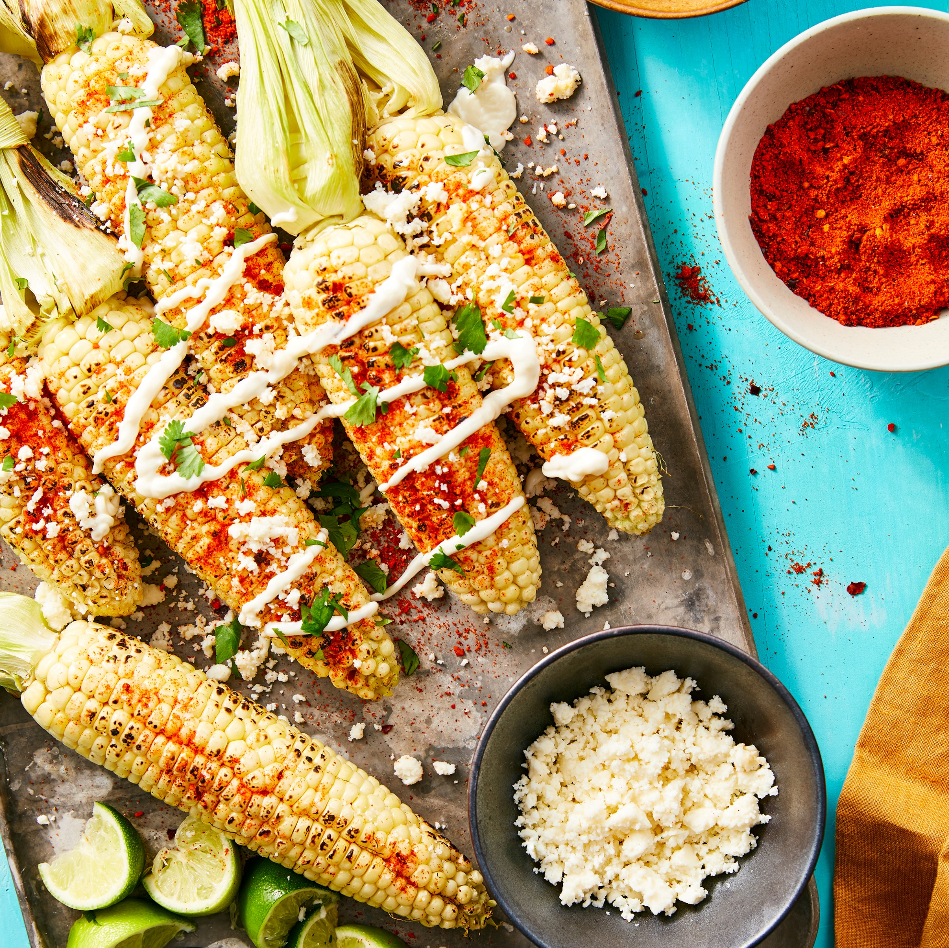
Mihin tarvitaan gastronomia tietämystä?
Kokki, joka ymmärtää gastronomiaa:
osaa perustella, miksi ruoka on sellainen kuin se on — eikä vain seurata reseptiä.
Osaa tehdä ja tarjota odotuksia vastaavan lopputuotteen.
  ruokalista ja tarjottu ruoka ovat linjassa
ymmärtää miksi ruoka toimii
osaa tulkitaan reseptejä/ ruokalistoja
tietää siis miten tehdään:
  parempi perunamuusi, parempi kastike, parempi keitto…
  oikea suolaus, oikea kypsyys, oikea rakenne, oikea mausteisuus…

Slide 8
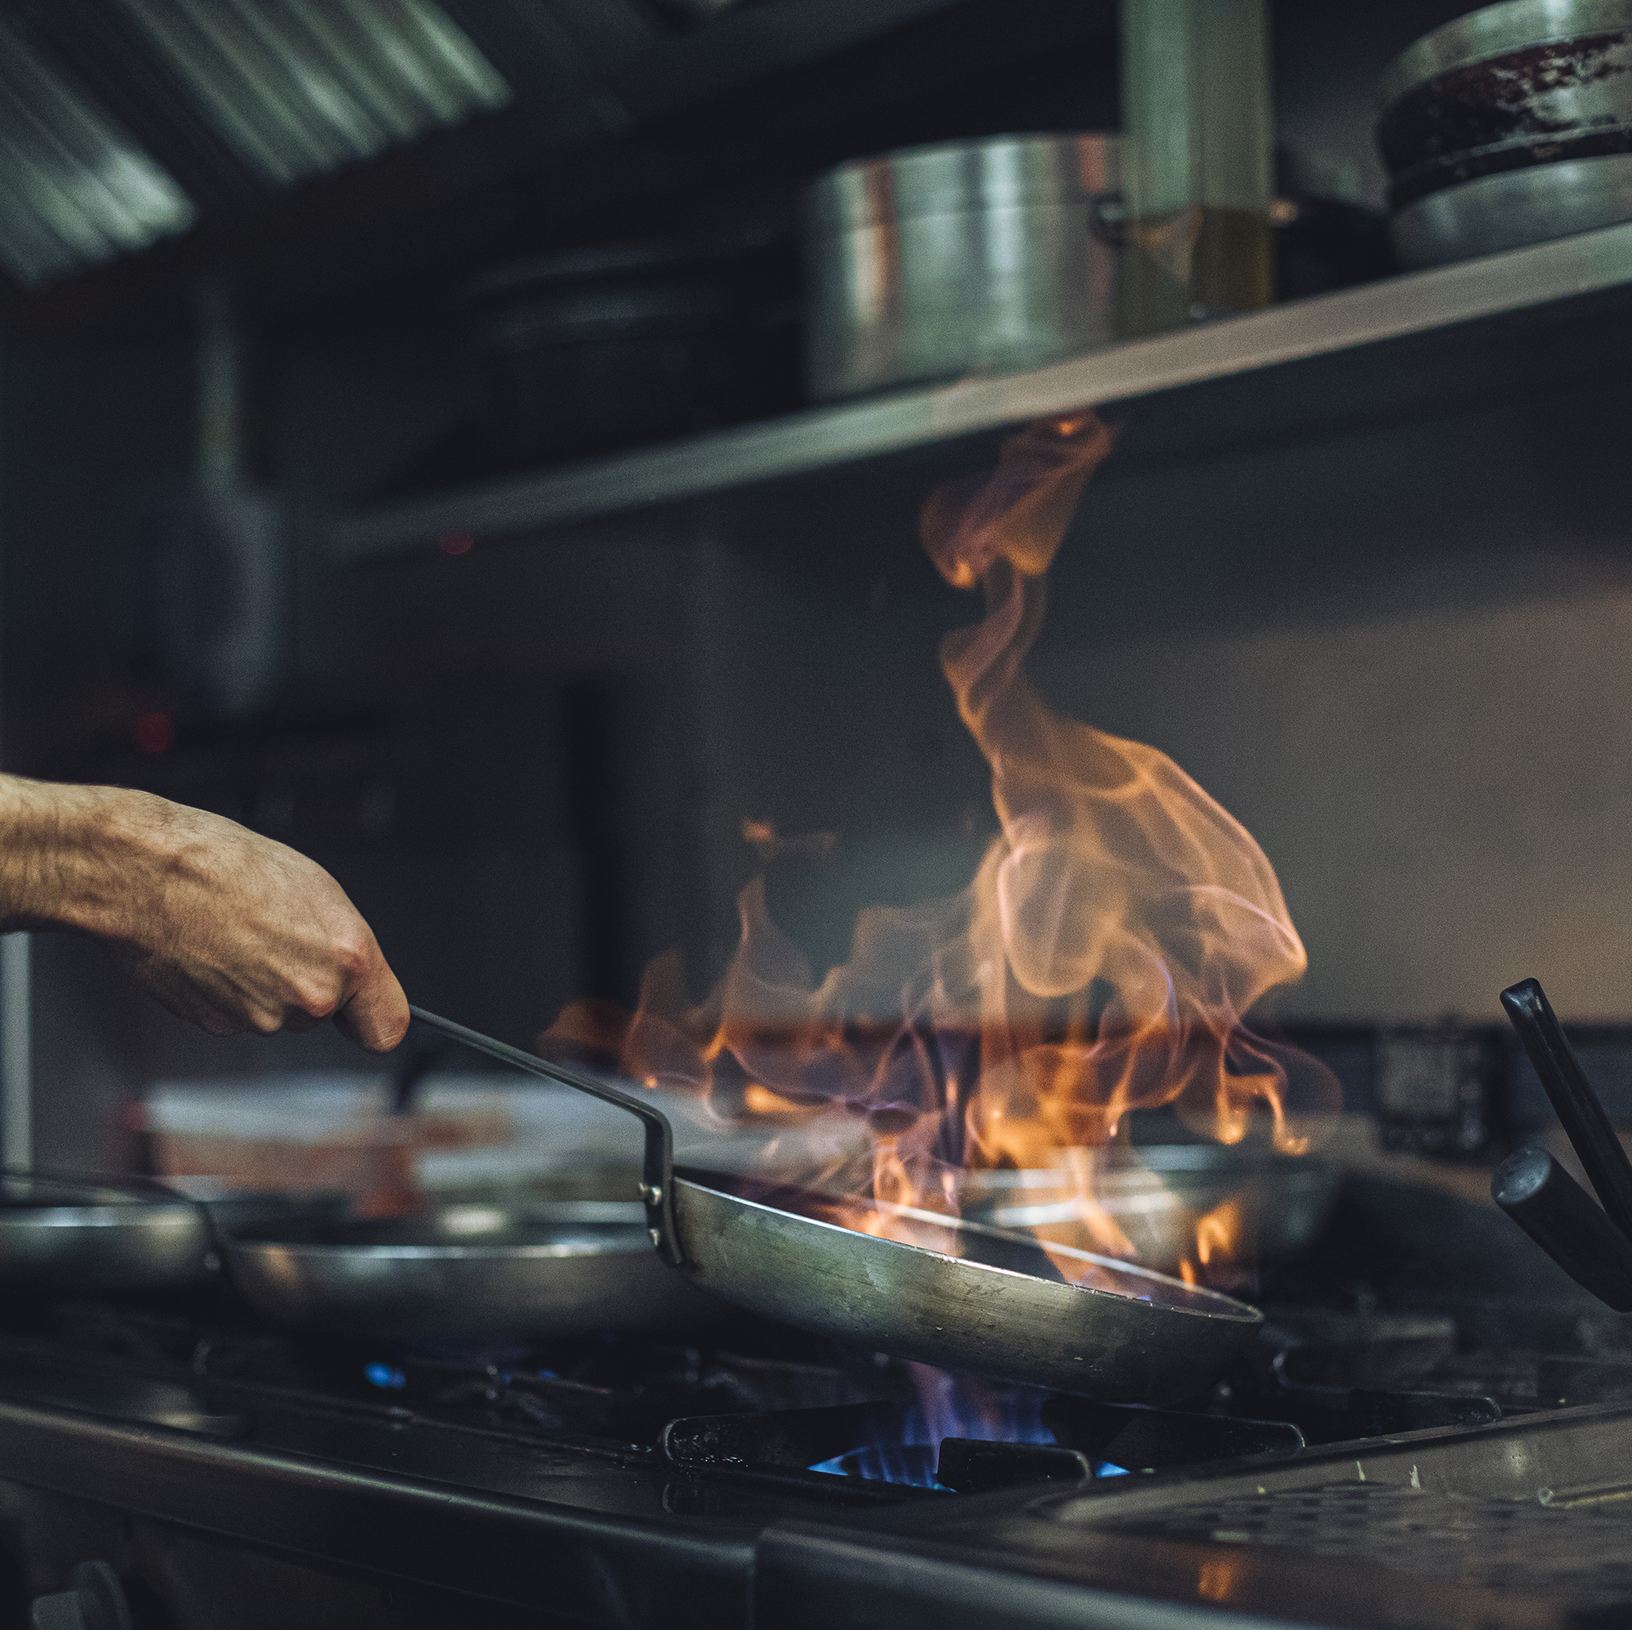
Mihin tarvitaan gastronomisia termejä?
Gastronomiset termit ovat kokin ammattikieltä ja ajattelun työkalu.
Auttaa tunnistamaan ja korjaamaan ruokaa
→ “Kaipaa happoa, kontrastia, raikkautta” vs. onpa tylsää ruokaa
Parantaa kommunikaatiota keittiössä
→ Vähemmän epämääräistä, enemmän täsmällistä
Tukee annosten kehittämistä ja suunnittelua
→ Ei vain tehdä reseptin mukaan, vaan ymmärretään miksi
Mahdollistaa laadun arvioinnin ja perustelun
→ “Tasapaino hyvä, mutta suutuntuma liian pehmeä”

Slide 9
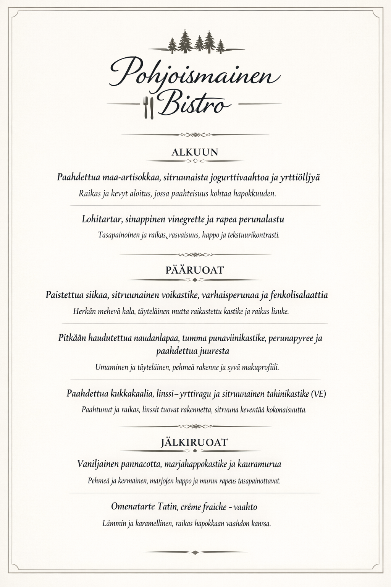
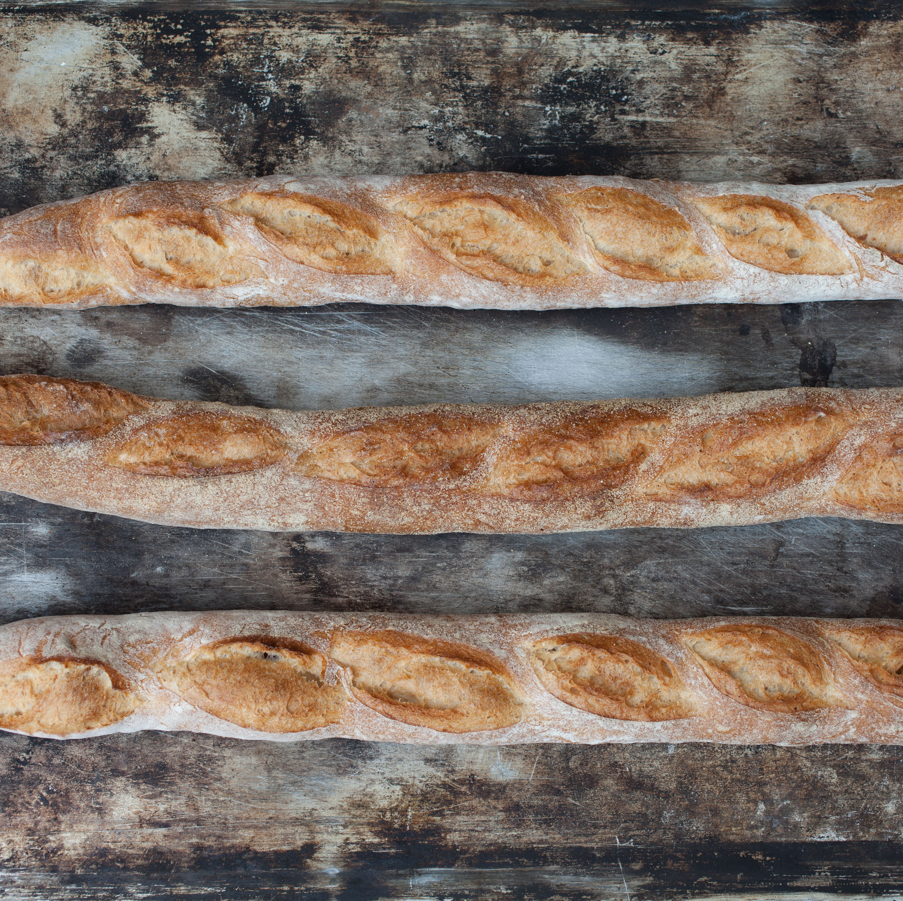

Slide 10
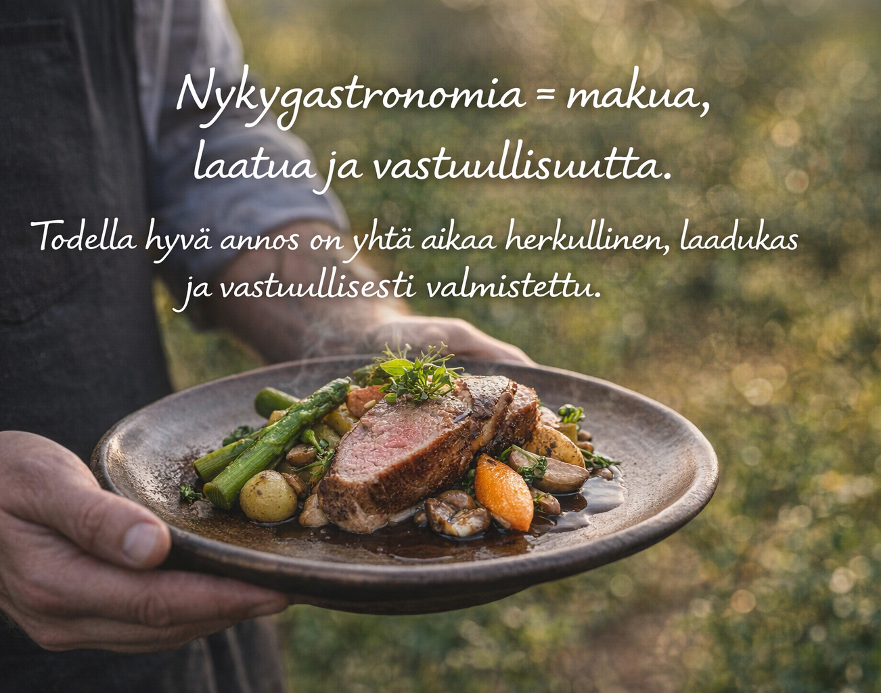
Vastuullisuus
Raaka-aineen kunnioitus
sesongit
käytä koko raaka-aine, käytä se oikein
mistä raaka-aine tulee?
miksi kaikkea ei tarvitse peittää kastikkeella?
Yksinkertainen hyvin tehty on parempi kuin monimutkainen huonosti tehty
Vastuullisuus koskee myös:
työoloja
työaikoja
toisten kunnioittamista keittiössä
Hyvä gastronomia syntyy hyvässä työympäristössä.

Slide 11
Tehtävä:
Katso samaa annosta (tai kuvittele sama uudelleen).
Vastaa nyt:
Onko annos:
tasapainoinen vai yksipuolinen?
raikas vai raskas?
Mitä annoksesta löytyy?
happo / rasva / suola / makeus / umami?
Millainen on rakenne?
Onko tekstuurikontrastia?
Kehitysehdotus:
Parantaisitko annosta lisäämällä mitä? Miksi?

Slide 12

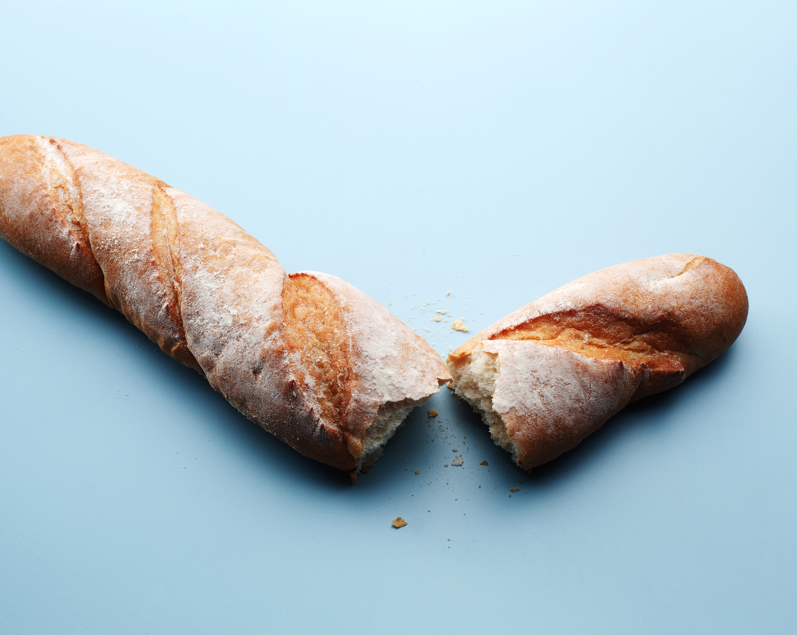
Termejä
Tasapaino
Kontrasti
Suutuntuma
Rakenne / tekstuuri
Raikkaus
Täyteläisyys
Intensiteetti
Harmonia
Makuprofiili
Umami
Happamuus
Makeus
Suolaisuus
Katkeruus
Rasvaisuus
Kypsyys
Krokantti / rapeus
Mehukkuus
Kevyt / raskas
Jälkimaku

